Slide 1

Nové povinnosti pre predajcov - Energetické štítkovanie 2021
www.applia.sk

Slide 2
Členovia združenia
BSH, domácí spotřebiče , org. Zložka Slovenská republika
Beko Slovakia, s.r.o.
CS company, s.r.o.
Candy-Hoover ČR, s.r.o.
DeLonghi Praga, s.r.o.
Elettromec, s.r.o. (SMEG)
DZ Dražice – strojírna, s.r.o. (NIBE)
ELÍZ – ohrievače vody s.r.o.
Miele, s.r.o.
Electrolux Slovakia, s.r.o.
Gorenje Slovakia (Mora Slovakia)
Panasonic Marketing Europe, GmbH, org. zložka Slovenská republika
WHIRLPOOL Home appliances SLOVAKIA, s.r.o.
Tatramat – ohrievače vody, s.r.o. (Stiebel Eltron)

Slide 3



Členovia združenia

Slide 4
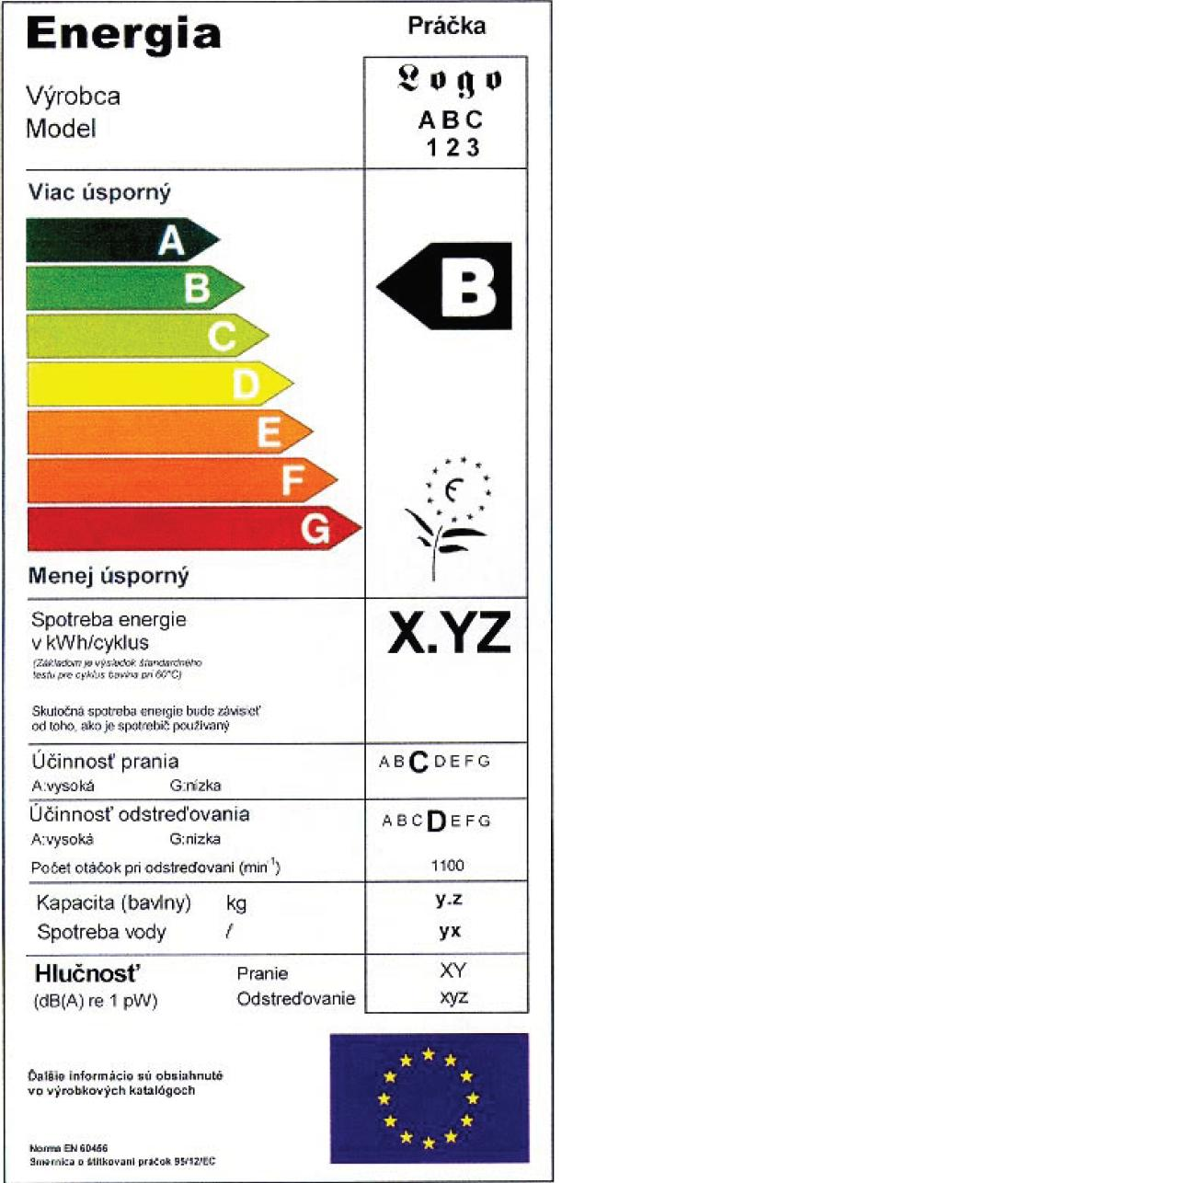
Vývoj štítkov 1995- 2021
Platne od 1.3.2021

Slide 5
Rescaling A-G

Slide 6
Nové štítky a ekodizajn
Platne 1.3.2021
 | Štítkovanie | Ekodizajn | Poznámky
TV, monitory | Od 1.3.2021 | Od 1.3.2021 | ASE
Práčky | Od 1.3.2021 | Od 1.3.2021
Práčko-sušičky | Od 1.3.2021 | Od 1.3.2021
Umývačky riadov | Od 1.3.2021 | Od 1.3.2021
Chladničky, mrazničky | Od 1.3.2021 | Od 1.3.2021
Profi chladničky | Od 1.3.2021 | Od 1.3.2021
Žiarovky | Od 1.5.2021 | Od 1.5.2021 | Ekolamp
Motory | Nie je | Od 1.4.2020 ?
Napájacie zdroje | Nie je | Od 1.7.2021
Vysávače | Očakáva sa od 3Q/2021 | Platí aktuálny

Slide 7
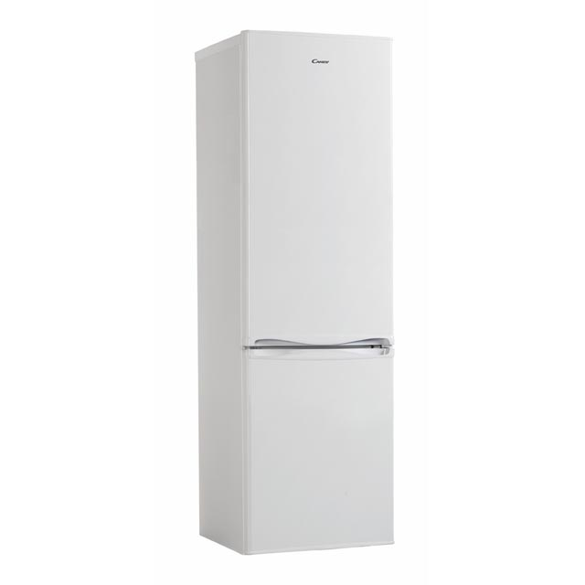
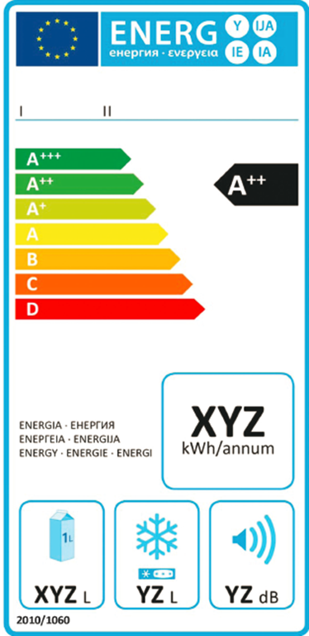
Realita na trhu - uvedené pred 1.4.2020
Pred 1.3.2021
Po 1.3.2021

Slide 8

Realita na trhu - uvedené na trh EÚ po 1.4.2020
Pred 1.3.2021
Po 1.3.2021

Slide 9
Časový rozvrh zmieny
(04) 09/2020 - 3/2021 | Duálne balenie štítkov - chladničky,profi chladničky, práčky,práčkosušičky, umývačky riadov, TV prijímače, (žiarovky, lampy)
3-4/2021 | Duálne zobrazovanie - chladničky, profi chladničky, práčky, práčkosušičky, umývačky riadov, TV prijímače, (žiarovky, lampy)
2021/2022 | (vysávače), rúry, odsávače pár

Slide 10
Predajné miesta
Obchodné Siete:
NAY , Electroworld
Datart
TPD
Euronics
Okey
Ďaľšie ??
Internetové predajne:
cez SAEC

Slide 11
Štítky v balení z výroby
... do 31.8.2020
Od 1.9.2020 do 28.2.2021
Od 1.3.2021 ...

Slide 12


Stojan

Slide 13







Držiaky - Letáky

Slide 14
Časový rozvrh kampane
Stretnutie výrobcovia a predajné siete, MHSR |  | 1/2020
Stretnutie II. výrobcovia a predajné siete, MHSR, SIEA |  | 3-4/2020
Stretnutie 1 (PREDAJCOVIA) | Počas duálneho balenia | 9/2020
Konferencia - Distribúcia stojanov |  | 1-2/2021

Slide 15
Zainteresované spoločnosti/organizácie
APPLiA Slovakia + Členovia združenia (APPLiA Europe)
MH SR – odbor ochrany spotrebiteľa + odbor energetiky
SOI - odbor ochrany spotrebiteľa + odbor energetickej inšpekcie
SIEA
SAEC
Predajné siete
(ASE, Ekolamp)
(Výrobné podniky : BSH Michalovce, Samsung Galanta, Whirlpool PP,)

Slide 16
Ďakujem za pozornosť
APPLiA Slovakia – združenie výrobcov domácich spotrebičov
Kolískova 1
84105 BRATISLAVA
www.applia.sk
Email: info@applia.sk
Tel: +421-908-733066

